Slide 1
Milieuregels bij vestiging nieuw bedrijf
Schakeldag 27 juni 2024
Waldo Kaiser
Gert Locht

Slide 2
Inhoud
Casus veehouderij
Bal & Bkl, omgevingsplan, omgevingsverordening & vergunningcheck omgevingsloket
Vergunningplicht voor “andere milieubelastende installatie”
Geen oprichting maar wijziging

Slide 3
Overzicht veehouderij
Gemeente Tubbergen, provincie Overijssel
Houden van 500 vleeskalveren in een dierenverblijf
Monomestvergisting
Warmtekrachtkoppeling op biogas die stal verwarmt en elektriciteit aan het net levert
Opslaan van digestaat en biogas
Teelt van snijmaïs
Werktuigberging met werkplaats en tankplaats
Opslaan van kuilvoer
Bedrijfswoning

Slide 4
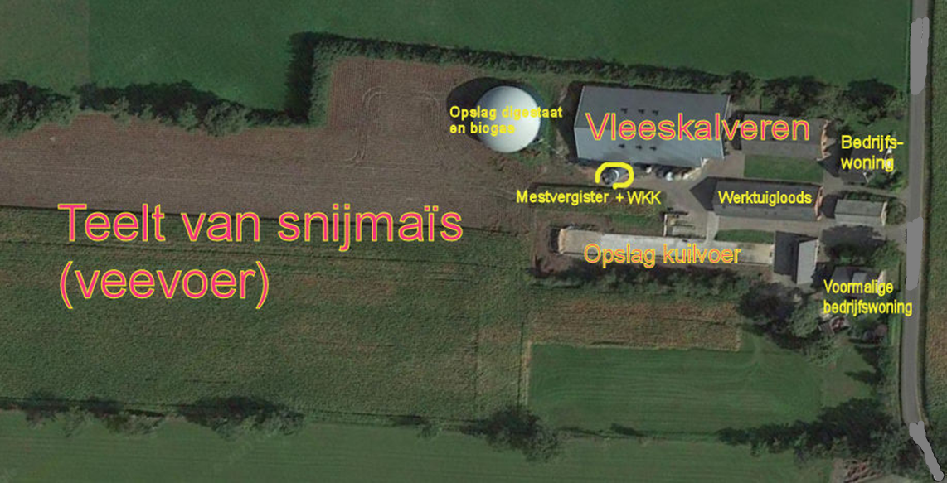
casus
Bron: Google Maps

Slide 5
Veehouderij en Bal (1/2)
Activiteit | Waar | Wat
Veehouderij | Bal § 3.6.1 Bal § 4.39 + § 5.2.1 Bal § 4.82 Bal § 4.84 Bal § 4.86 Bal § 4.90 Bal § 5.4.1 | Rijksregels, vergunningplicht, richtingaanwijzer, informatieplicht Kleinschalig tanken, melding + bodemonderzoek Dierenverblijven, melding Opslaan kuilvoer, melding Opslaan drijfmest & digestaat, melding Reinigen agrarische werktuigen, melding Energie
Telen van gewassen in de open lucht | Bal § 3.6.3 Bal § 4.39 + § 5.2.1 Bal § 4.86 Bal § 4.90 Bal § 5.4.1 | Rijksregels, geen vergunningplicht, richtingaanwijzer, informatieplicht Kleinschalig tanken, melding + bodemonderzoek Opslaan drijfmest & digestaat, melding Reinigen agrarische werktuigen, melding Energie
Bedrijf voor mestbehandeling | Bal § 3.6.8 Bal § 4.86 Bal § 4.88 Bal § 5.4.1 | Rijksregels, geen vergunningplicht, richtingaanwijzer, informatieplicht Opslaan drijfmest & digestaat, melding Mestvergisting, melding Energie

Slide 6
Veehouderij en Bal (2/2)
Activiteit | Waar | Wat
Stookinstallatie (WKK) | Bal § 3.2.1 Bal § 4.126 | Rijksregels, geen vergunningplicht, richtingaanwijzer Melding
Opslagtank voor diesel | Bal § 3.2.5 Bal § 4.94 + § 5.2.1 | Rijksregels, geen vergunningplicht, richtingaanwijzer Melding + bodemonderzoek
Opslaan gevaarlijke stoffen in verpakking | Bal § 3.2.9 | Wrsch niet boven drempel
Opslaan kunstmest | Bal § 3.2.12 | Wrsch niet boven drempel
Meststoffen in de bodem brengen | Bal § 3.2.20 Bal § 4.116 | Rijksregels, richtingaanwijzer Geen melding

Slide 7
Informatieplicht
Vier weken voor begin activiteit doorgeven:
de begrenzing van de locatie waarop de activiteit wordt verricht
de verwachte datum van het begin van de activiteit
Hoeft niet voor landbouwgronden voor de teelt van gewassen in de open lucht

Slide 8
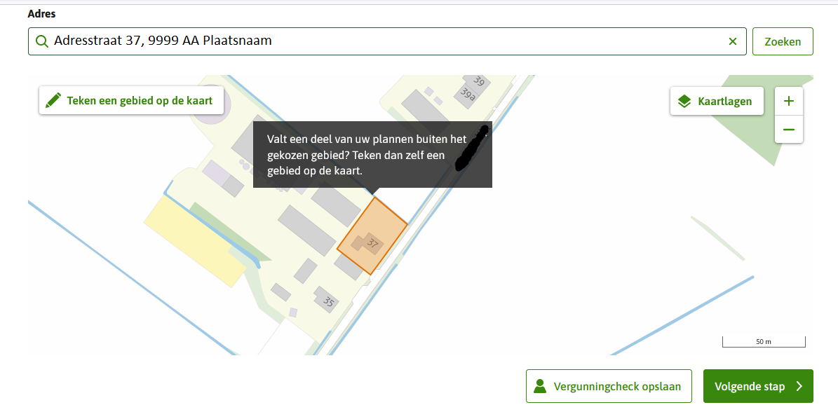
vergunningcheck

Slide 9
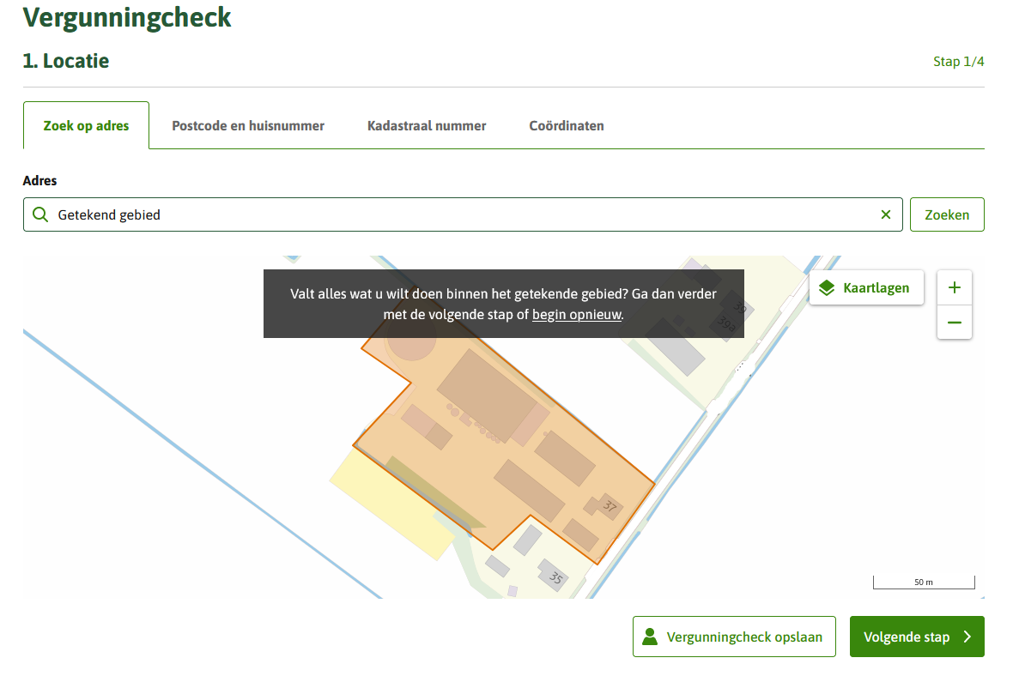
vergunningcheck

Slide 10
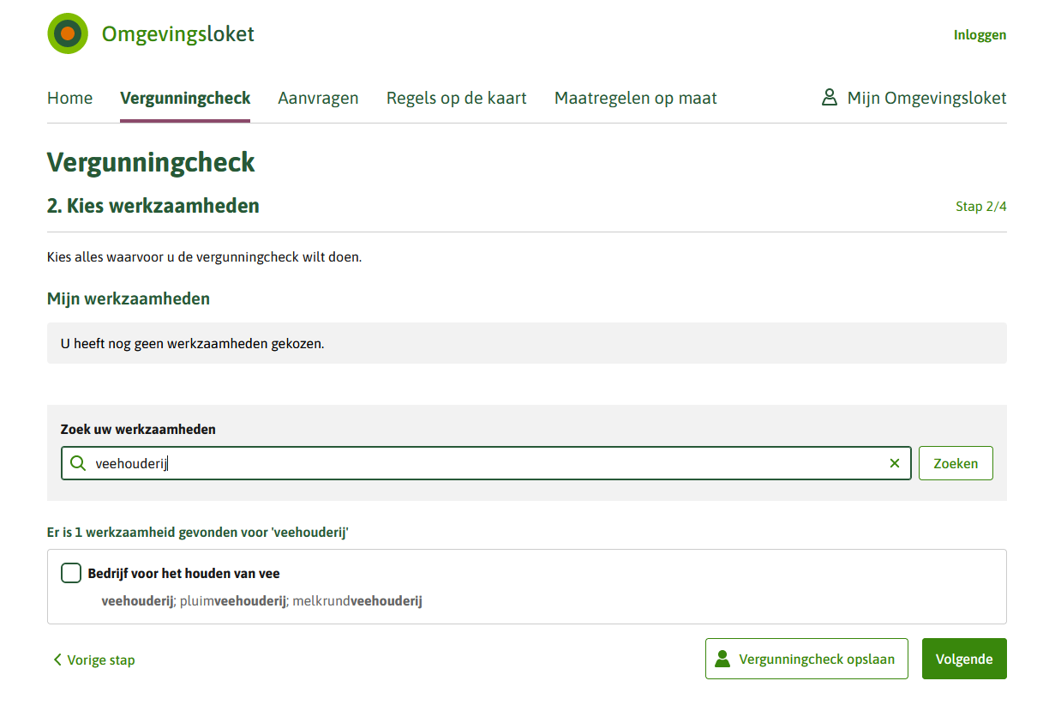
vergunningcheck

Slide 11
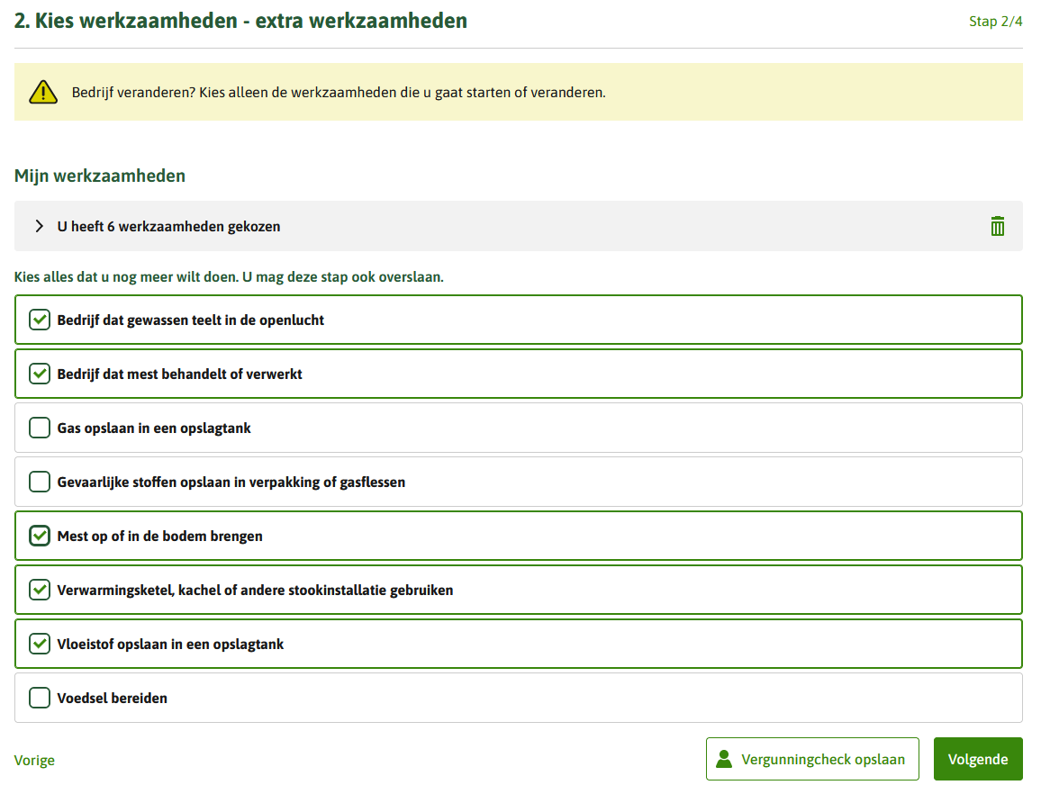
vergunningcheck

Slide 12
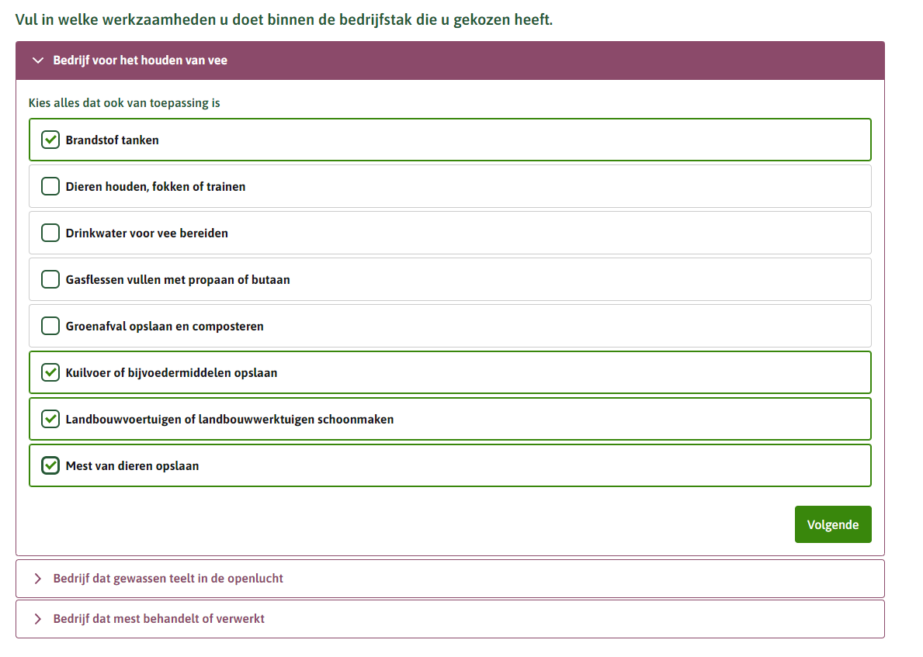
vergunningcheck

Slide 13
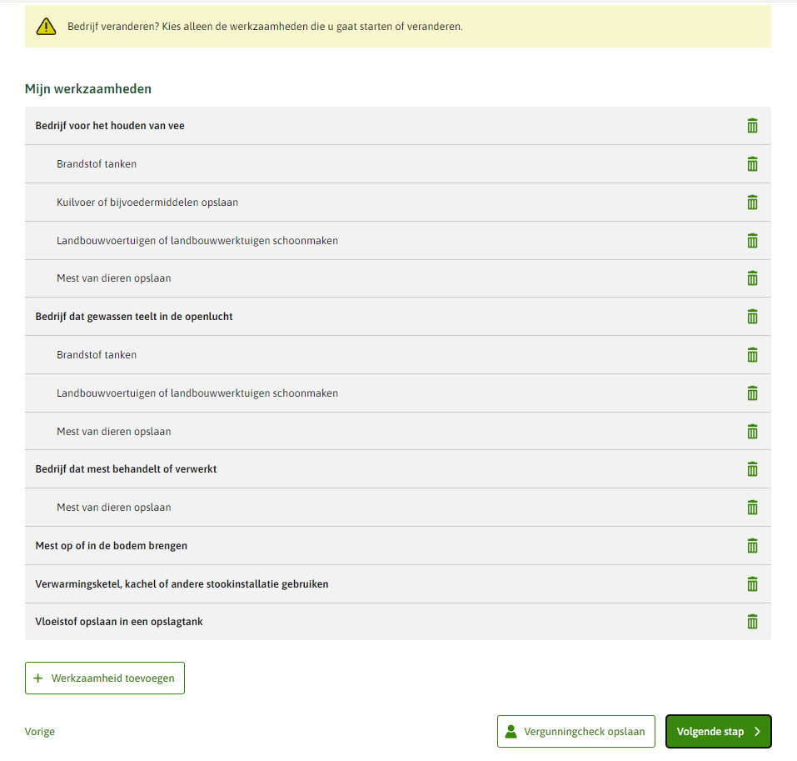
vergunningcheck

Slide 14
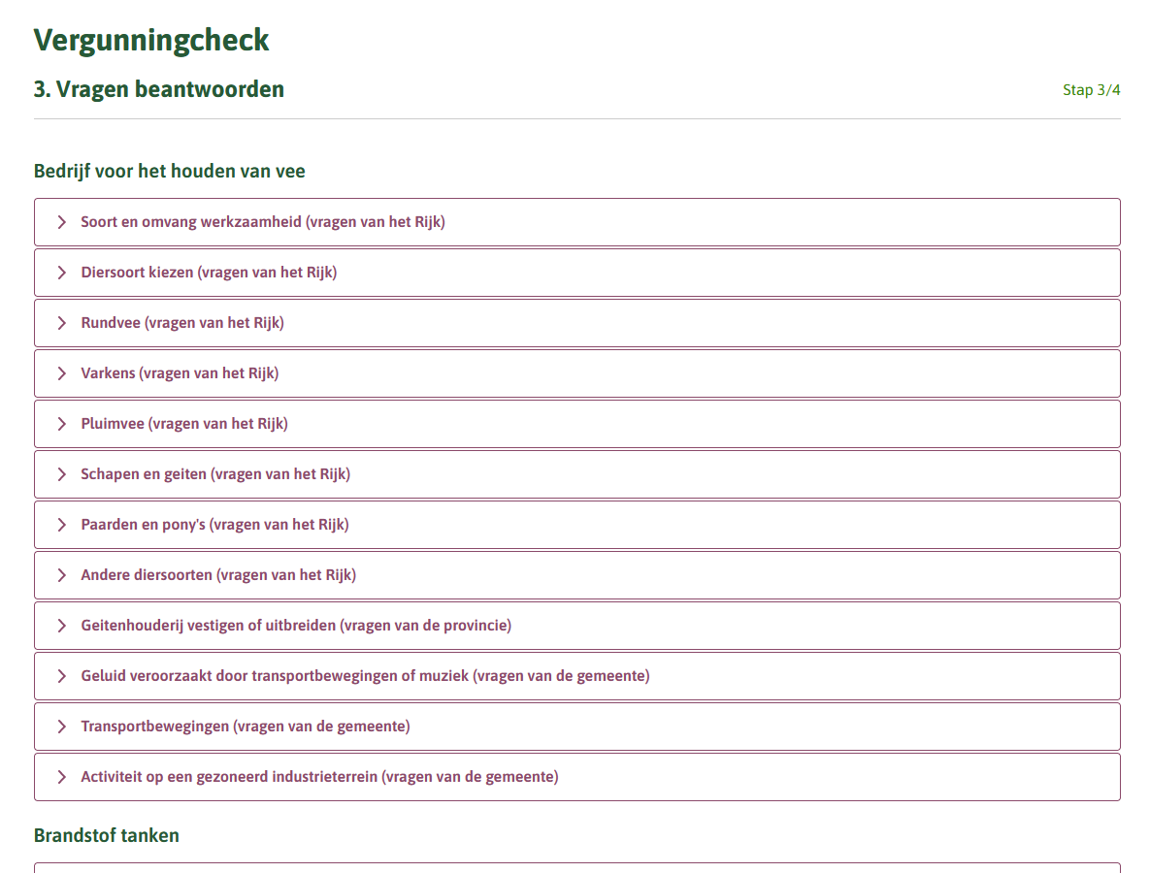
vergunningcheck

Slide 15
Relatie omgevingsplan met in Bal aangewezen MBA’s
Bal geeft invulling aan “passende preventieve maatregelen en toepassen Beste Beschikbare Technieken” door rijksregels voor aangewezen MBA’s
Omgevingsplan geeft invulling aan voorkomen van significante milieuverontreiniging door stellen van regels voor effect van aangewezen MBA’s op omgeving
Bkl geeft hier instructies voor
Omgevingsplan kan ook regels bevatten voor niet in Bal aangewezen MBA’s
Omgevingsverordening kan aanvullende regels en instructies bevatten

Slide 16
Veehouderij en omgevingsplan: bruidsschat
Activiteit | Waar | Wat
Geluid van activiteiten | Bruidsschat § 22.3.4 Bkl § 5.4.1.2 | Voorschriften geluid + in bepaalde gevallen verplichting akoestisch onderzoek
Trillingen van activiteiten | Bruidsschat § 22.3.5 Bkl § 5.1.4.4 | Voorschriften trillingen
Geur houden van landbouwhuisdieren | Bruidsschat § 22.3.6.2 Bkl § 5.1.4.6.3 | Voorschriften geur stallen
Geur andere agrarische activiteiten | Bruidsschat § 22.3.6.4 Bkl § 5.1.4.6.4 | Voorschriften geur van o.a. opslaan mest en kuilvoer

Slide 17
Veehouderij en omgevingsverordening
Activiteit | Waar | Wat
Houden van geiten | Ov § 3.4.1 | Verbod oprichting nieuwe geitenhouderij (geitenstop)
Activiteiten in grondwaterbeschermingsgebieden | Ov afdeling 3.6 | Deel verbod, deel vergunningplicht, deel voorschriften Aanwijzen grondwaterbeschermingsgebieden
Activiteiten in stiltegebieden | Niet in Overijssel
Veehouderijen nabij verzuringgevoelige gebieden | Ov § 4.6.4 | Instructie omgevingsplan over oprichten of uitbreiden veehouderijen rond zeer kwetsbare natuurgebieden Aanwijzen zeer kwetsbare natuurgebieden

Slide 18
Relatie regels en vergunningcheck
Locatie
Kies algemene karakterisering werkzaamheid (Bal H3)
Kies andere werkzaamheden uit voorselectie (Bal H3 + bruidsschat)
Kies andere werkzaamheden uit richtingaanwijzer (Bal H4 + overlap met bruidsschat)
Vragenlijst: precieze toets toepassingsbereik, vergunningplicht, melding en informatieplicht
Conclusie
Verschil met Bal:
Locatie staat voorop
Geen toets aan “functioneel ondersteunend”

Slide 19
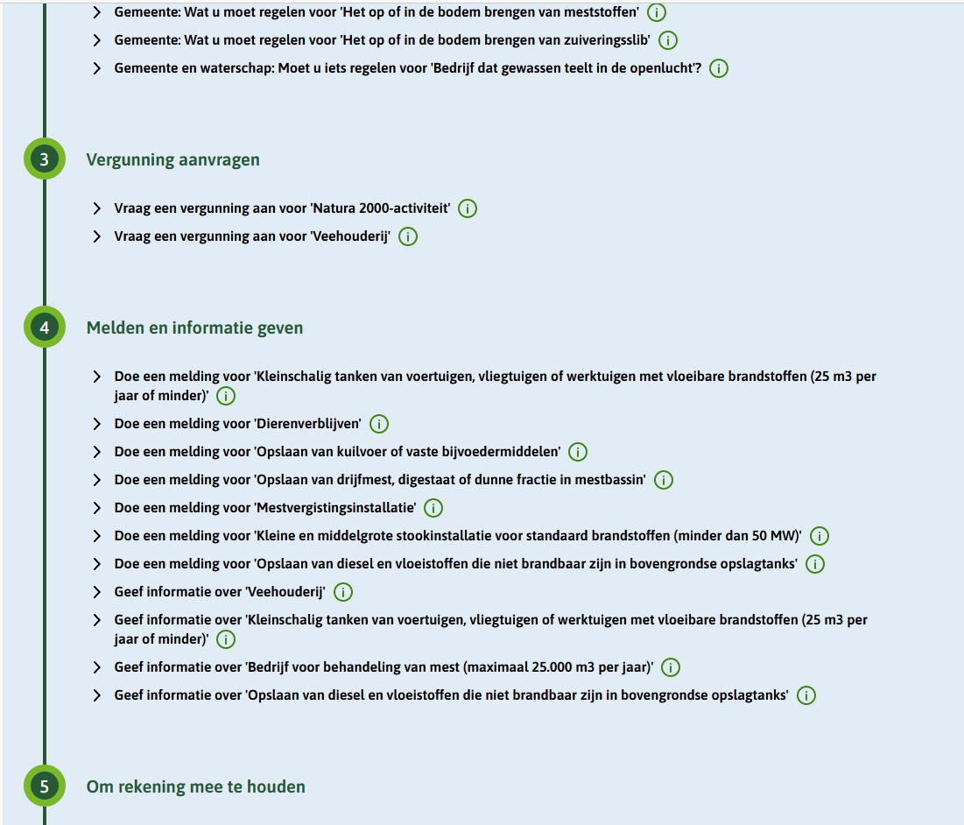
Uitkomst vergunningcheck

Slide 20
Uitkomst vergunningcheck
Vergunning
H11
Vergunning
H3
Melding
H4
Informatie-
plicht H3
Informatie-
plicht H5 (bodem)

Slide 21
Vergunningplicht veehouderij
het exploiteren van een ippc-installatie voor het houden van pluimvee of varkens, bedoeld in categorie 6.6 van bijlage I bij de richtlijn industriële emissies
het exploiteren van een andere milieubelastende installatie voor het houden van:
[..]
i. meer dan 50 vleeskalveren jonger dan 1 jaar, overig vleesvee vanaf spenen en jonger dan 2 jaar of overig rundvee van 2 jaar en ouder
Twee in de wet gedefinieerde begrippen:
“ippc-installatie”
“andere milieubelastende installatie”

Slide 22
Keuzes rond gebruik installatie
Meer aansluiten bij termen uit EU-wetgeving
Onder Ow geen juridische definitie van term uit dagelijks taalgebruik, dus geen begrip “installatie”
Vandaar “ippc-installatie”
Behoefte om soortgelijk begrip te hanteren voor:
Activiteiten onder ippc-drempel
Vergunningplichtige industriële activiteiten (bv maken van asfalt of kalkzandsteen)
Activiteiten met mer-(beoordelings)plicht
Vandaar het begrip “andere milieubelastende installatie”

Slide 23
Definities installatie
Vaste technische eenheid, waarin [een milieubelastende activiteit] wordt verricht,
en ook andere activiteiten
die worden verricht op dezelfde locatie
die met die activiteit rechtstreeks samenhangen
in technisch verband staan
en gevolgen kunnen hebben voor de emissies en verontreiniging
Ippc-installatie: activiteit uit bijlage I Richtlijn industriële emissies
Andere milieubelastende installatie: andere activiteit
VNG VTH sessie over het begrip “andere milieubelastende installatie”: https://vng.nl/artikelen/veehouderij-de-andere-milieubelastende-installatie

Slide 24
Terug naar de casus

Slide 25
Reikwijdte vergunning
Beoordeling nodig om te bepalen wat wel en niet onder de “andere milieubelastende installatie” valt
Weerslag hiervan in de vergunning en motivatie hiervan
Lijstjes mogelijk “meestal wel” en “meestal niet”, maar altijd blijven nadenken!
In dit geval: andere milieubelastende installatie omvat de stal, de mestvergisting, de WKK, de kuilvoeropslag en de opslag van digestaat en biogas
NB: melding treedt terug als activiteit onder vergunningplicht valt

Slide 26
meldingen

Slide 27
Beoordeling omgevingsvergunning MBA
Hybride positie:
Beoordelen toepassen passende preventieve maatregelen en Beste Beschikbare Technieken
Maar algemene rijksregels in Bal dekken dit al af
Beoordelen voorkomen van significante milieuverontreiniging
Maar regels in omgevingsplan dekken dit al af voor geluid, trilling en geur
Blijft over:
Luchtkwaliteit (fijn stof)
Mer-beoordeling

Slide 28
Geen oprichting maar wijziging
Verplaatsen kadaverplaat: niets
Toevoegen opslag bestrijdingsmiddelen in verpakking: melding
Toevoegen kuilvoeropslag: wijziging vergunning (vergunningcheck zegt melding + vergunning)
Toevoegen mestvergisting: wijziging vergunning (vergunningcheck zegt melding)

Slide 29
Vragen & opmerkingen
..kunnen worden doorgegeven via de helpdesk van het Iplo
Meer informatie:
Begrip “installatie”: https://iplo.nl/regelgeving/regels-voor-activiteiten/toelichting-milieubelastende-activiteiten/rijksregels-mba/installatie-volgens-bal/
VNG VTH sessie over het begrip “andere milieubelastende installatie”: https://vng.nl/artikelen/veehouderij-de-andere-milieubelastende-installatie
Wijzigen vergunning en vergunning op de groei: https://iplo.nl/regelgeving/regels-voor-activiteiten/toelichting-milieubelastende-activiteiten/vergunning-milieubelastende-activiteit/wijzigen-omgevingsvergunning-milieubelastende/

